Slide 1

Universidad Nacional de Río Negro
Física Moderna A - 2017
Unidad 04 – Aplicacion a sistemas simples
Clase U04C01
Fecha 09 Mayo 2017
Cont Pozos
Cátedra Asorey
Web
https://github.com/asoreyh/unrn-moderna-a
“Los átomos se comportan como átomos, nada más”.
John Gribbin

Slide 2
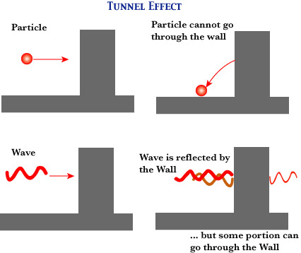
Unidad 4: Aplicación a sistemas simples
Martes 02 de mayo al Jueves 18 de mayo
Pozos y barreras de potencial infinitos y finitos. Estado estacionario. La densidad de probabilidad. Corriente de probabilidad. Efecto túnel. Aplicaciones tecnológicas del efecto túnel. El oscilador armónico. Cuantización del oscilador armónico. Autovalores y autofunciones. Reinterpretación del principio de equivalencia.

Slide 3
Operadores: reglas de cuantización
Operador momento:
Operador energía total:
(Hamiltoniano)
Operador energía cinética:
Operador energía potencial:
Ecuación de Shrödinger:

Slide 4
Si U no depende del tiempo….
Ecuación de Schrödinger independiente del tiempo
Las soluciones verifican una ecuación de autoestados
A cada (auto)valor E_{n} le corresponde un (auto)estado Ψ_{n}.

Slide 5
Partícula libre, superposición
Por el principio de superposición, si Ψ_{i} es solución,
Para una partícula libre, tenemos la combinación de varias (hasta infinitas) ondas planas
Los a_{j} no pueden ser cualquier cosa → ¡normalización!

Slide 6
No podemos conocerlo todo….
El principio de incertidumbre (Heisenberg, 1927) establece un límite fundamental a la precisión con las que se puede medir ciertos pares de propiedades físicas de un sistema (variables complementarias)
La medición de una magnitud perturba al sistema de tal manera que resulta imposible medir todas ellas en forma simultánea y con resolución infinita. Puede verse:

Slide 7
Interpretación de Copenhague (Bohr-Heisenberg)
El rol del observador
los sistemas físicos no poseen propiedades definidas antes de haber sido medidas.
Las probabilidades son inherentes a la cuántica
la mecánica cuántica sólo puede adelantar las probabilidades de que las mediciones produzcan tales o cuales resultados
Colpaso de la función de onda
el acto de medir perturba al sistema de forma tal que el conjunto de probabilidades se reduce a un sólo resultado posible: el medido.

Slide 8
Partícula en una caja
El potencial es 0 en el interior, infinito en el exterior
U(x)
x
0
L

Slide 9
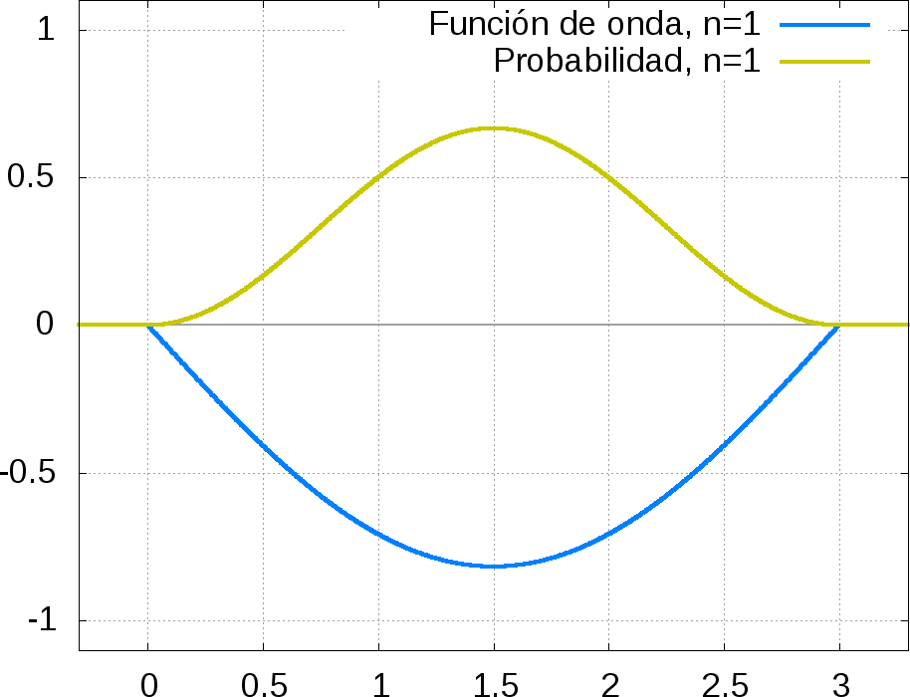
Partícula en una caja, n=1

Slide 10
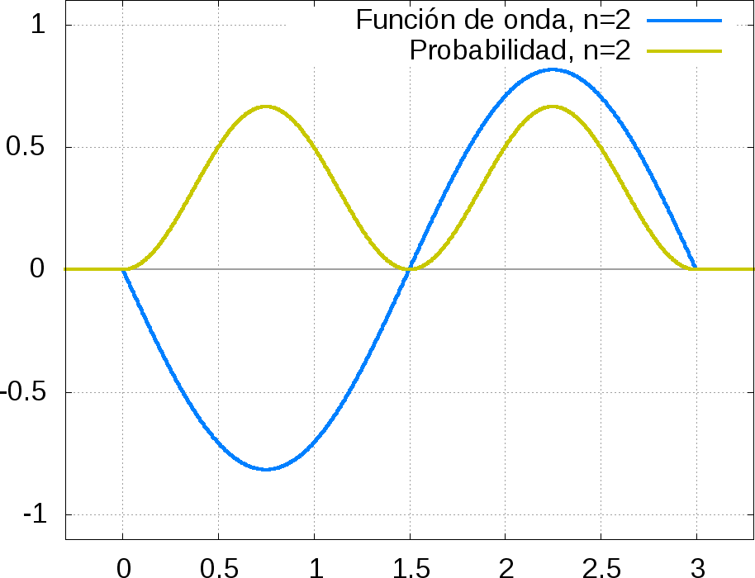
Partícula en una caja, n=1

Slide 11
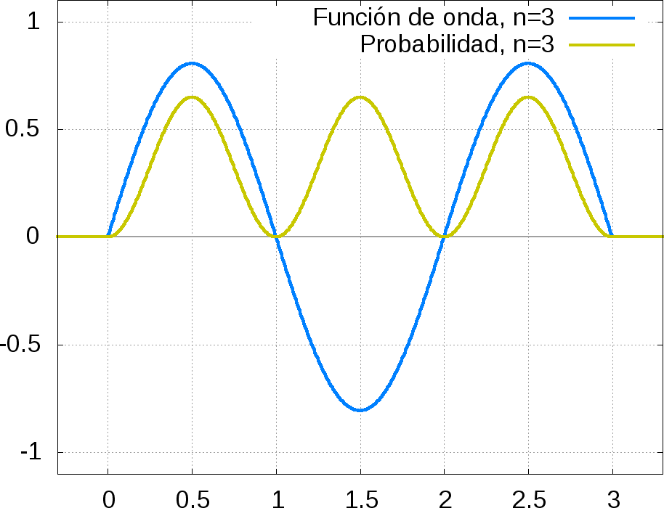
Partícula en una caja, n=3

Slide 12
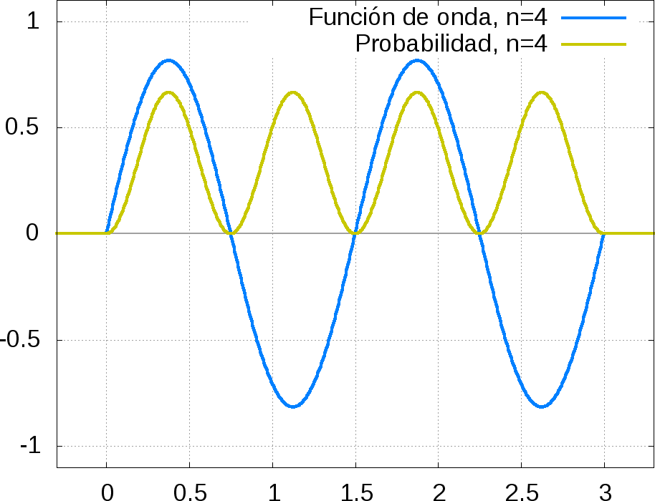
Partícula en una caja, n=4

